Slide 1
MINI PROJECT

Slide 2
얼굴 인식과 가위 바위 보 게임
Player1 얼굴 인식
Player1 가위, 바위, 보 인식
Player2 얼굴 인식
Player2 가위, 바위, 보 인식
Player1 과 2의 게임 결과 도출 및 출

Slide 3
Player 얼굴 인식
Face-detection-retail-0044(=SqueezeNet)으로 얼굴 detection
OpenVino의 문서에 따르면 AP( WIDER ) 83.00%
facenet-20180408-102900(=FaceNet)으로 얼굴 recognition
OpenVino의 문서에 따르면 LFW accuracy 99.14%
코사인 유사도 60~85% 정도

Slide 4
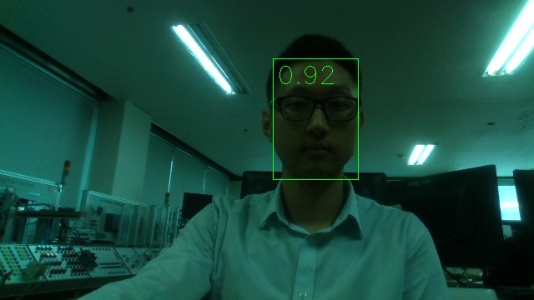
Player 얼굴 인식

Slide 5
Player 가위 바위 보 인식
Google mediapipe 모델 사용
Open source -
DeepPoseKit 사용- Pose estimation deep learning
DeepLabCut 사용- 적은 학습 데이터를 통해 우수한 결과 도출
CMU OpenPose - 키 포인트 검출 라이브러리 오픈 소스
FrankMocap – 손 동작 검출의 도움을 주는 오픈 소스
Minimal-hand open source 사용 - 손동작 감지

Slide 6
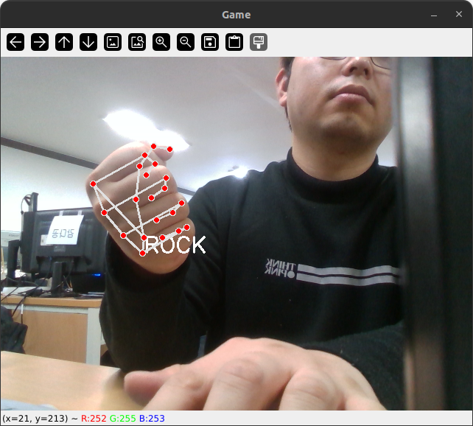
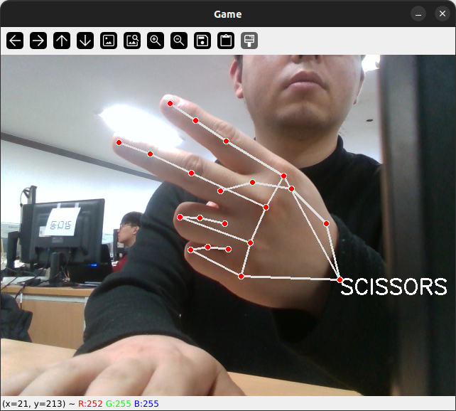
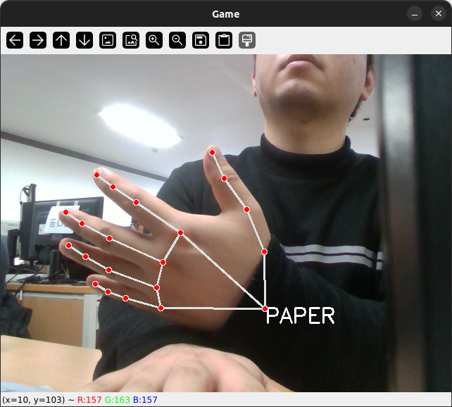
Player 가위 바위 보 인식

Slide 7
개선 사항
프로그래밍 완성 (코드 오류 제거)
파일 리스트에 있는 사람의 사진 읽어오도록 개선
인식된 사람의 이름 읽어오도록 개선
가위바위보 이미지를 확인 후 저장 메시지 출력
승리한 사람의 이미지 크기 조정 후 출력
승리 화면에 승리한 Player 이름 및 winner 메시지 출력
코드 정리

Slide 8
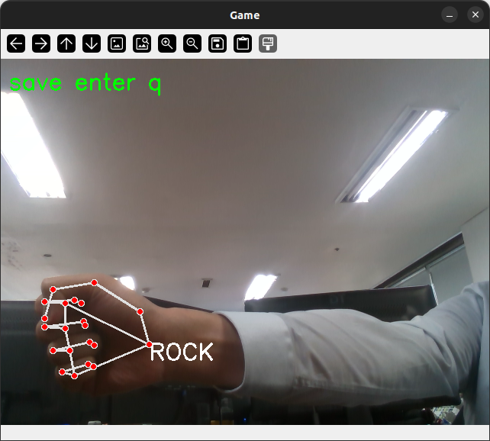
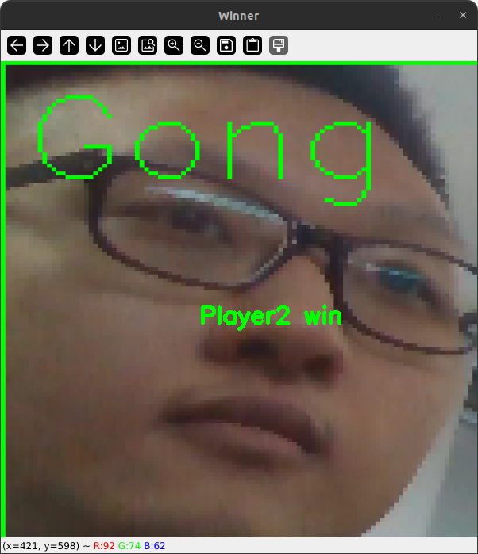

Slide 9
추가 개선 사항
동시에 2명이 인식되고 구분할 수 있도록 개선 필요
Player가 아닌 인식된 사람의 이름이 출력 될 수 있도록 개선 필요
더 많은 인물 인식될 수 있도록 개선 필

